Slide 1
Викторина
«И снова осень»
Презентацию подготовила
Пастухова Наталья Васильевна

Slide 2
Сколько месяцев длится осень?

Slide 3
Молодец!
Продолжаем

Slide 4
УПС…
Попробуй еще!

Slide 5
Найди картинку, на которой изображен третий месяц осени?

Slide 6
Молодец!
Продолжаем

Slide 7
УПС…
Попробуй еще!

Slide 8
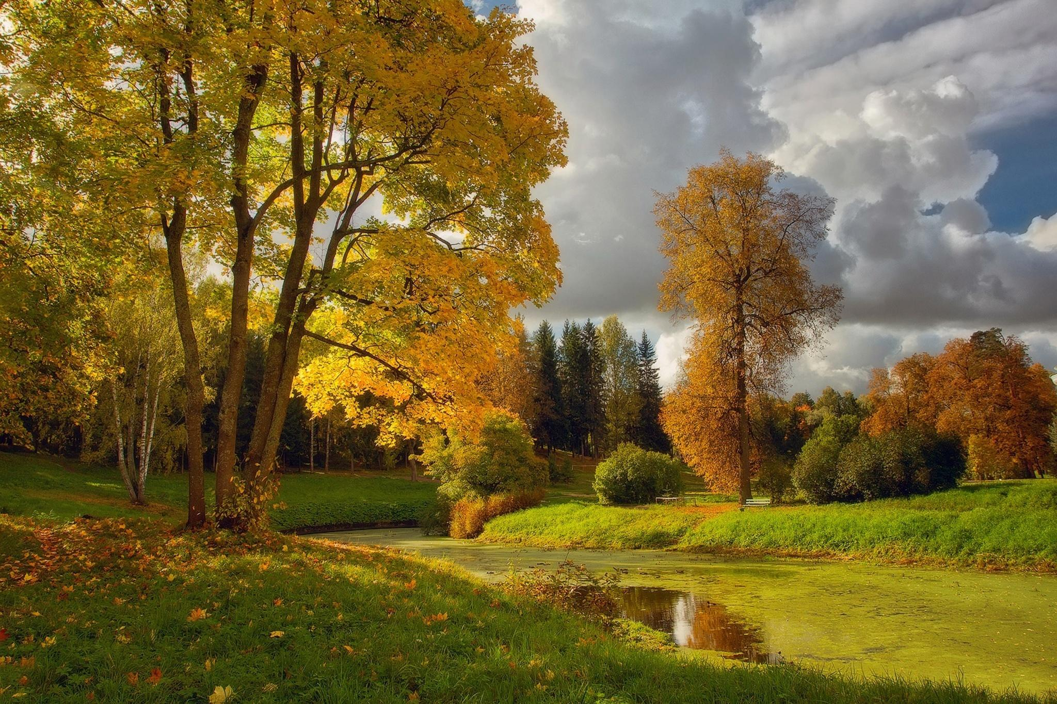
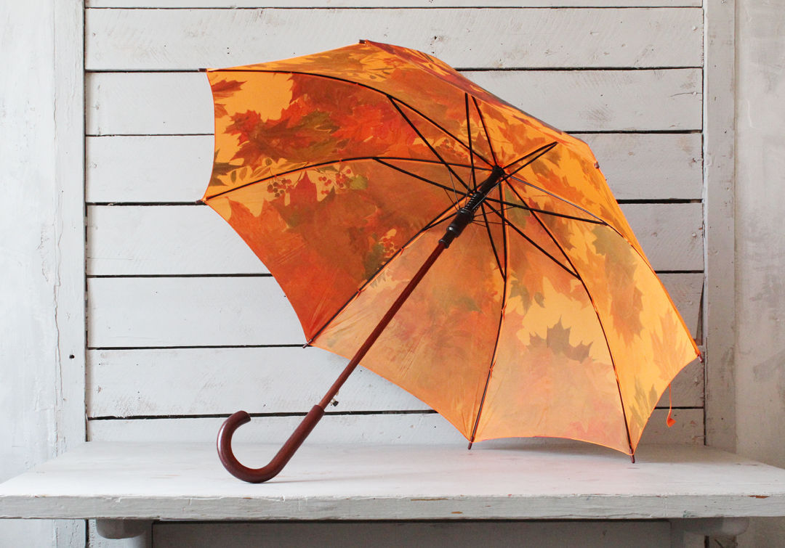
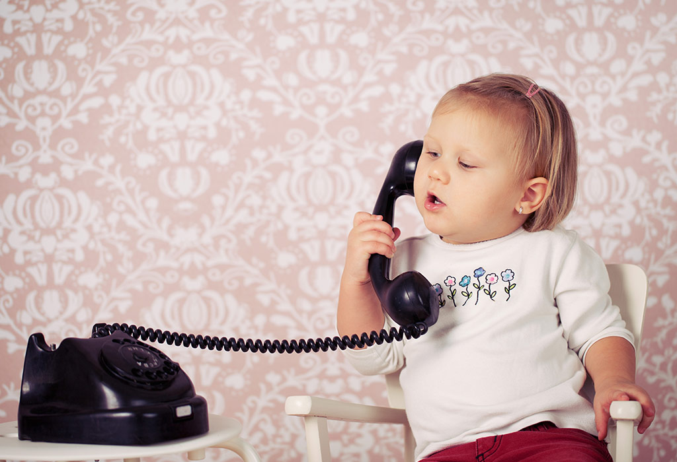
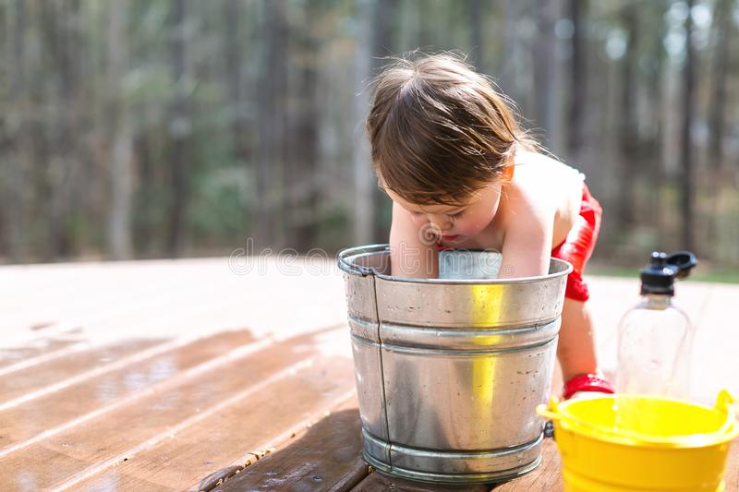
Какое универсальное средство от дождя было изобретено?

Slide 9
Молодец!
Продолжаем

Slide 10
УПС…
Попробуй еще!

Slide 11
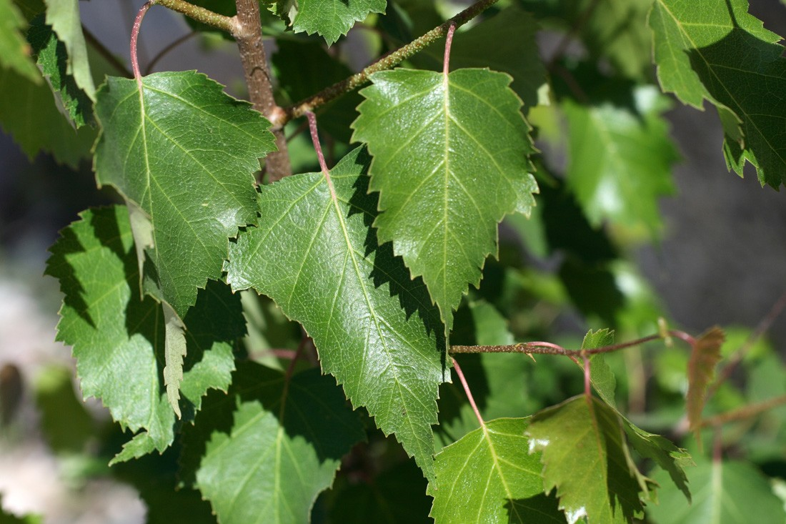
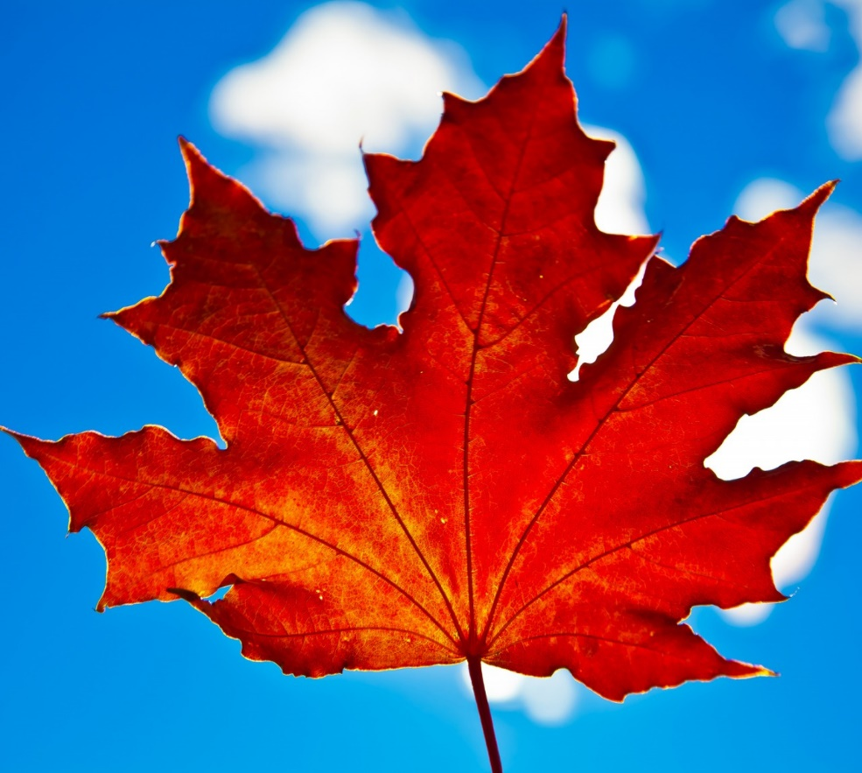
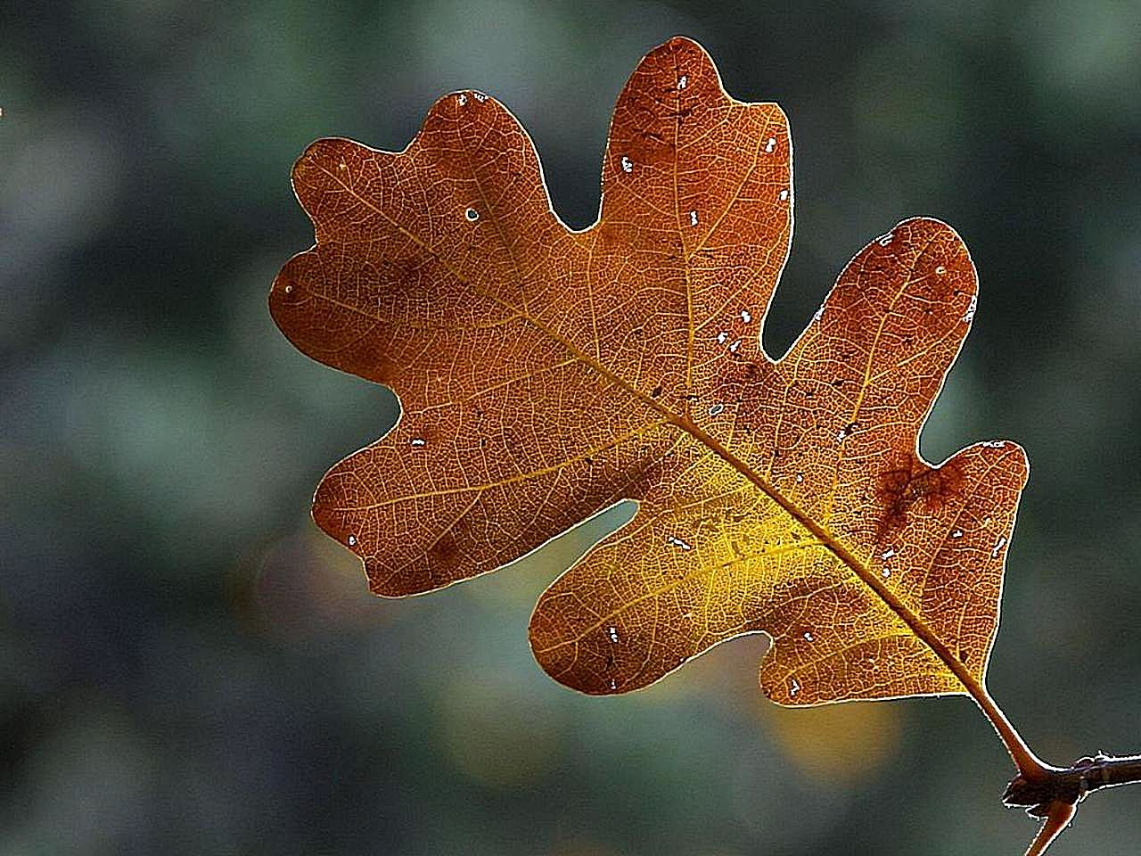
Лист какого дерева является символом осени?

Slide 12
Молодец!
Продолжаем

Slide 13
УПС…
Попробуй еще!

Slide 14
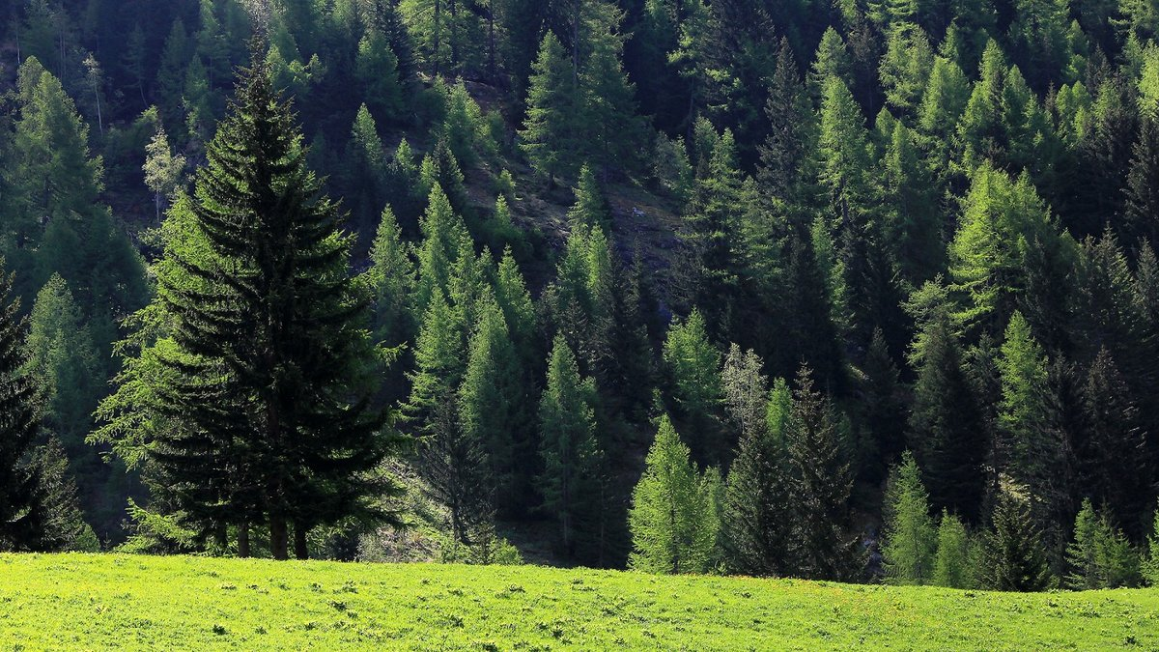
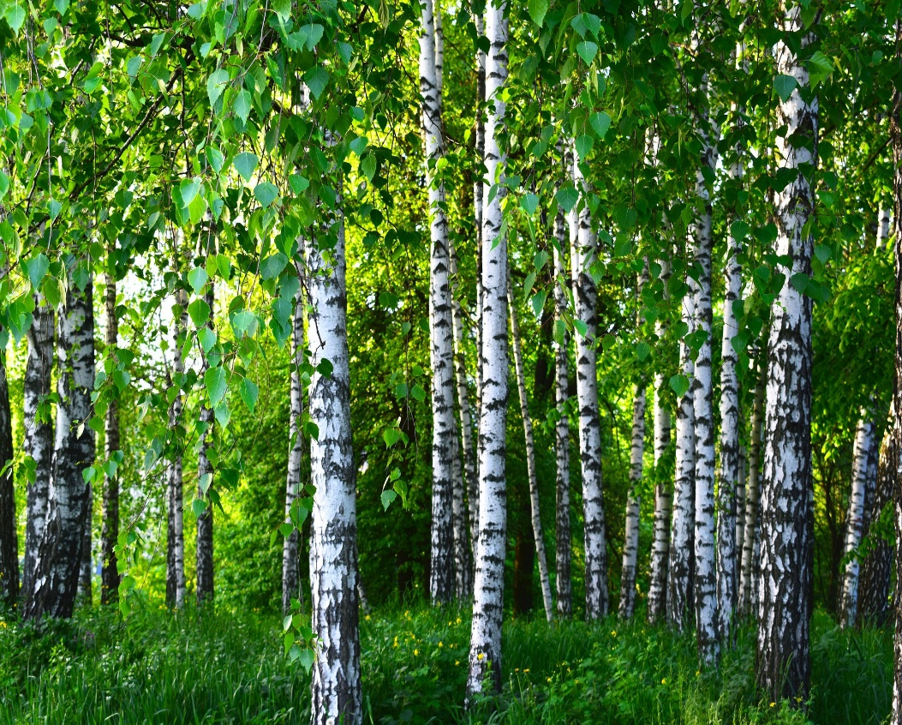
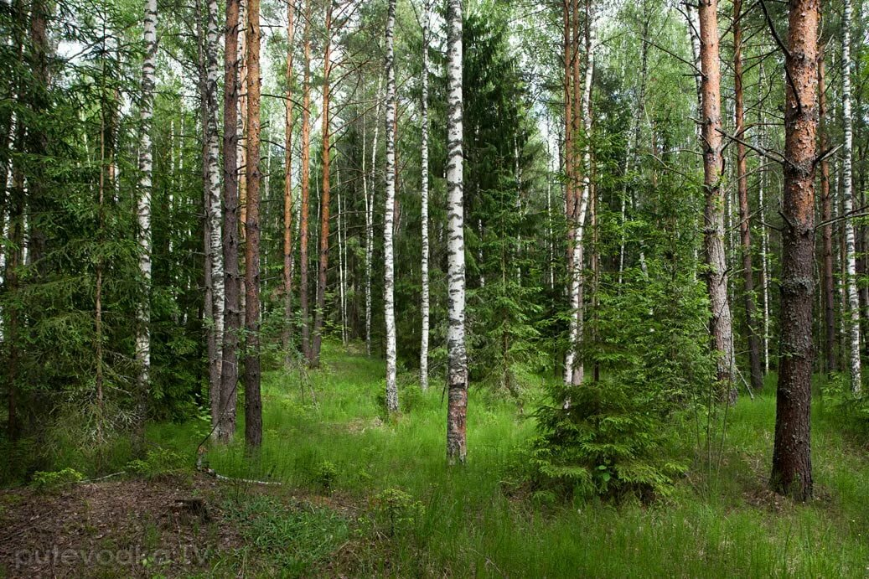
В каком лесу нет листьев?

Slide 15
Молодец!
Продолжаем

Slide 16
УПС…
Попробуй еще!

Slide 17
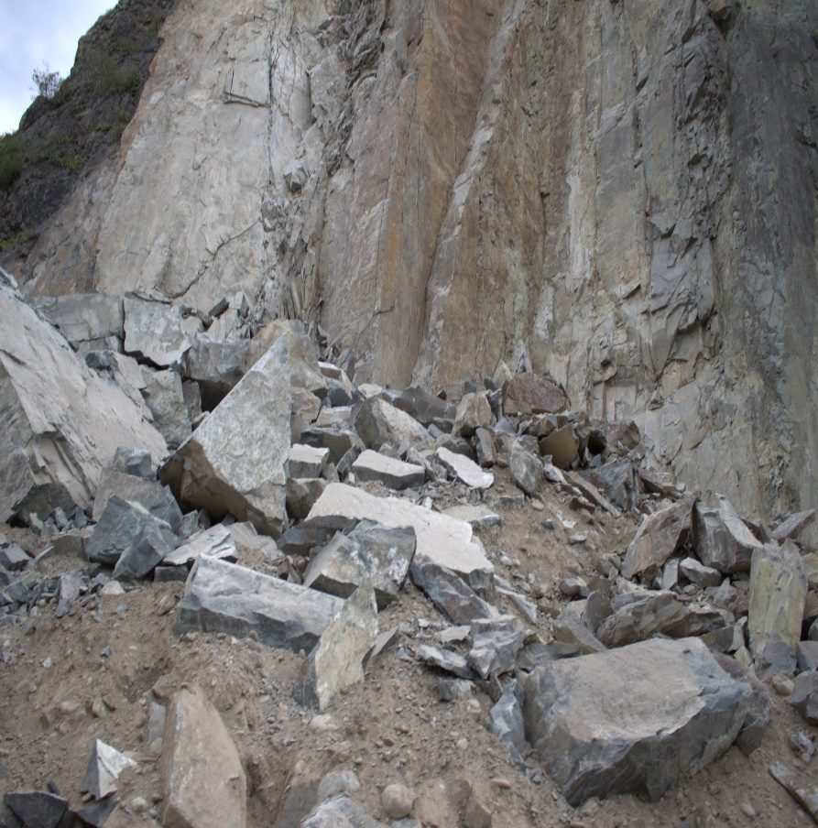
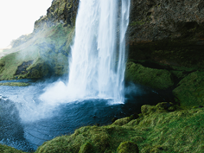
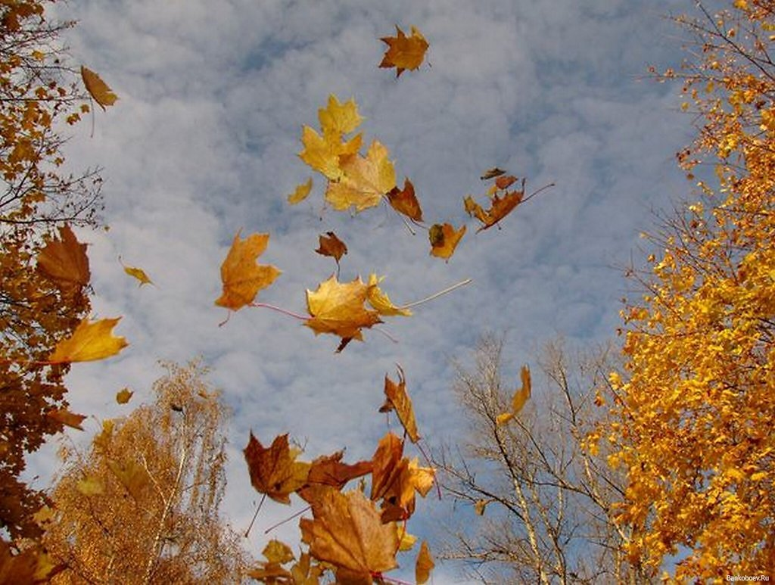
Как называется явление природы, при котором деревья сбрасывают листья?

Slide 18
Молодец!
Продолжаем

Slide 19
УПС…
Попробуй еще!

Slide 20
Спасибо за внимание!

